Slide 1






SUPERVISOR : DR. EKA MIRANDA, S.KOM., M.M.SI
Implementasi Text Mining pada Analisis Sentimen Opini Masyarakat Indonesia terhadap Vaksinasi COVID-19 pada Media Sosial Twitter dengan Text Classification Support Vector Machine dan Random Forest
VERONICA GABRIELLA - 2201738390
SRIYANDA AFRIDA WAHYUDI - 2201747470
JENNIFER CHAI - 2201758650
INFORMATION SYSTEM PROGRAM

Slide 2


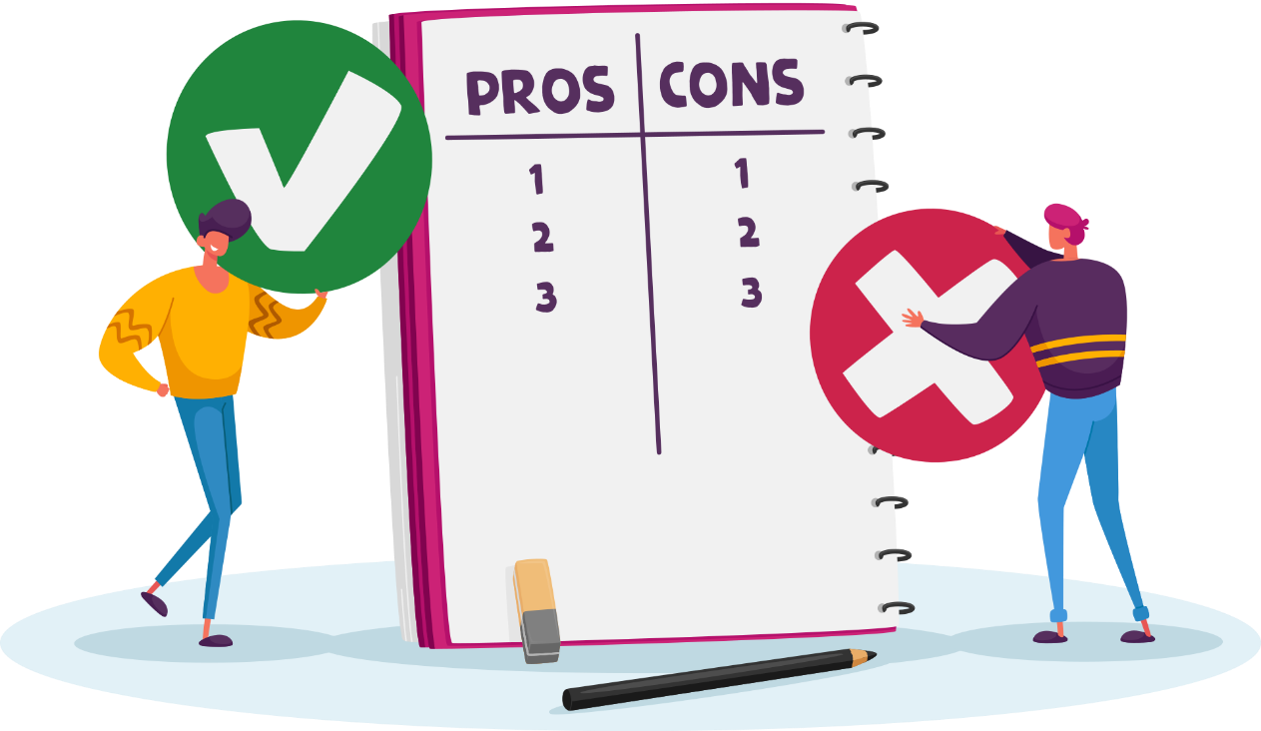

Latar Belakang
Kasus COVID-19 di Indonesia
Pelaksanaan vaksinasi
COVID- 19 di Indonesia
Pro dan kontra masyarakat mengenai
vaksinasi COVID-19
4,174,216 kasus
per 14 September 2021

Slide 3



Identifikasi Masalah
Bagaimana cara mengimplementasi text mining untuk analisis sentimen opini masyarakat Indonesia mengenai vaksinasi COVID-19?
Bagaimana cara mengukur tingkat akurasi hasil implementasi text mining?

Slide 4
Tujuan Penelitian
Manfaat Penelitian
Mengimplementasi text mining untuk analisis sentimen opini masyarakat Indonesia mengenai vaksinasi COVID-19
Mengukur tingkat akurasi hasil implementasi text mining
Sebagai acuan dan referensi dari topik terkait.
Memahami penerapan text mining, analisis sentimen dan NLP.
Menjadi bahan referensi untuk perbaikan pelaksanaan vaksinasi COVID-19

Slide 5
State of the Art
1. "Analisis Sentimen terhadap Aplikasi Ruangguru menggunakan algoritma Naive Bayes, Random Forest dan Support Vector Machine."
oleh Evita Fitri, Yuri Yuliani, Susy Rosyida dan Windu Gata (2020)
2. "Analisis Sentimen terhadap Layanan Indihome Berdasarkan Twitter dengan Metode Klasifikasi Support Vector Machine"
oleh Rian Tinegrs, Agung Triayudi dan Ira Dania Siholihati (2020)
3. Perbandingan Metode Klasifikasi Random Forest dan SVM pada Analisis Sentimen PSBB
oleh M.R. Adrian, M.P.Putra, M.H. Rafialdy dan N.A. Rakhmawati (2021)
4. "Implementasi Support Vector Machine pada Prediksi Harga Saham Gabungan (IHSG)"
oleh Eka Patriya (2020)
5. "Implementasi Text Mining pada Analisis Sentimen Opini Masyarakat terhadap Hubungan Perdagangan Indonesia dan China dengan Teknik Text Classification Naive Bayes dan SVM"
oleh Nadya Hartanto, Adella Amanda, Amanda Greta (2021)

Slide 6





Metode Penelitian
1.Identifikasi Masalah
2. Studi Literatur
3. Pengumpulan Data
Jenis Penelitian
Metode Kuantitatif
4. Persiapan Data
5. Analisis Data

Slide 7

Ruang Lingkup
Data
Teknik
Sumber : Twitter
Bahasa : Bahasa Indonesia
Periode : September 2021 - Oktober 2021
Kata Kunci : Vaksinasi
Pemrograman : Python
Pengambilan Data : Tweepy
Alat Analisis : TextBlob
Preprocessing : NLTK
Teknik Klasifikasi : SVM dan Random Forest (Hyperparameter Tuning)
Alat Klasifikasi : Scikit-Learn
Data akan diterjemahkan ke dalam Bahasa Inggris

Slide 8


Kerangka Pikir
Identifikasi Masalah
Analisis Sentimen
Melakukan Studi Literatur
Pembagian Training dan Testing
Data Collection
Term Weighting
Data Preprocessing
Text Classification dan Kalkulasi Akurasi

Slide 9







Proses Pengelolahan Data
Analisis Sentimen
dan Pelabelan Kelas
TextBlob
Data
Cleansing
Case
Folding
POS
Tagging
Encoding
dan TFIDF
SVM
Random Forest
Stemming
D A T A P R E P R O C E S S I N G
T E X T C L A S S I F I C A T I O N
Pengumpulan Data
Penerjemahan
Tweet
Tokenization
Penghapusan
Stopword
Lemmatization
Pembagian Data
Training Testing
Hyperparameter
Tuning
Confussion Matrix

Slide 10
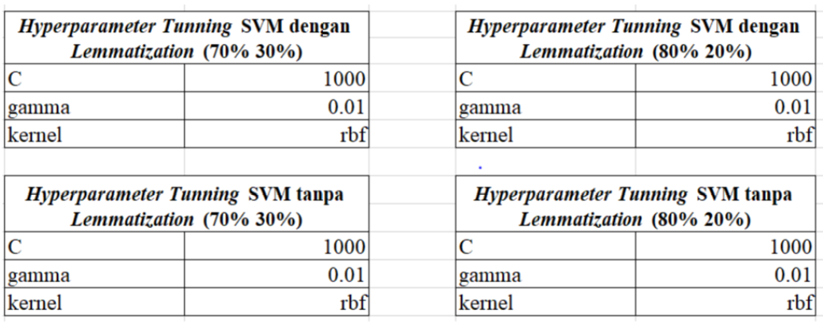
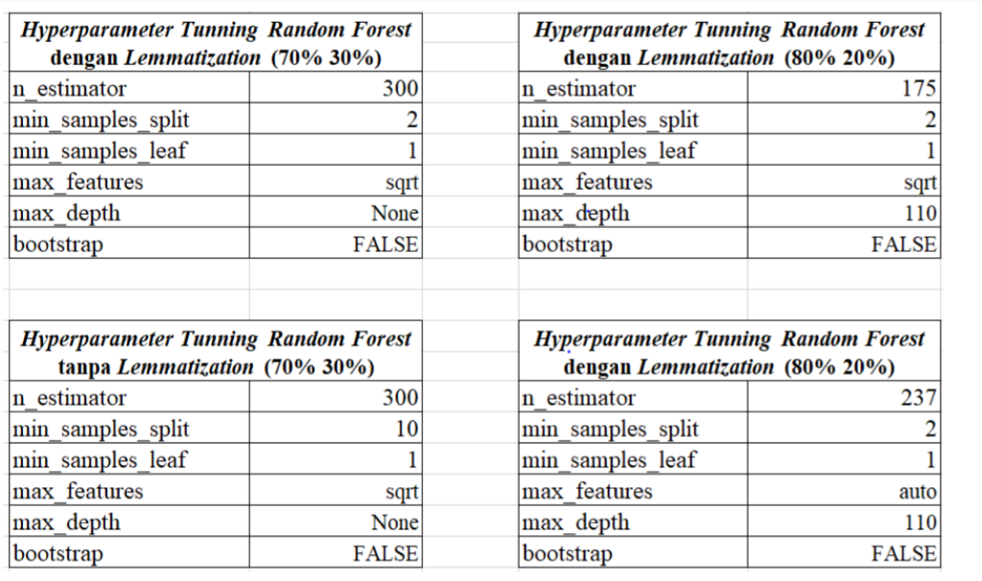
Hasil Hyperparameter Tuning

Slide 11
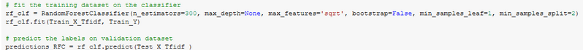
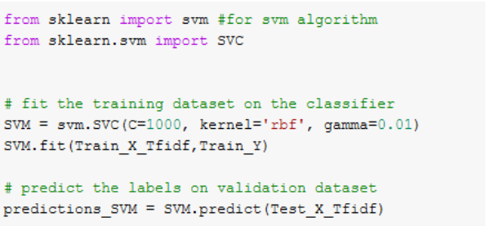
Script Code SVM dan Random Forest
Random Forest
Support Vector Machine

Slide 12
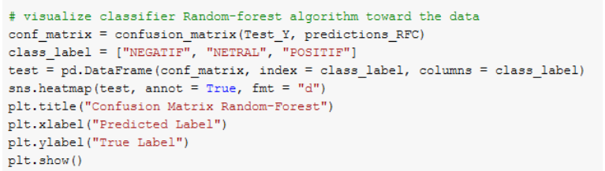
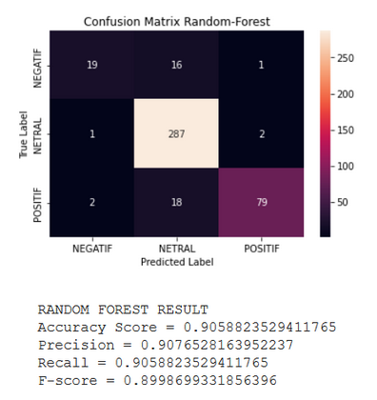
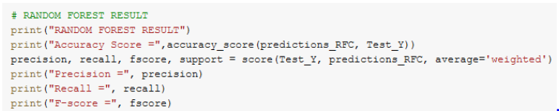
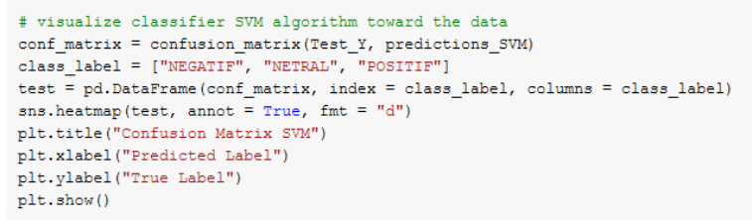
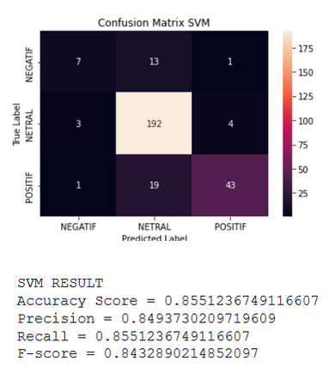
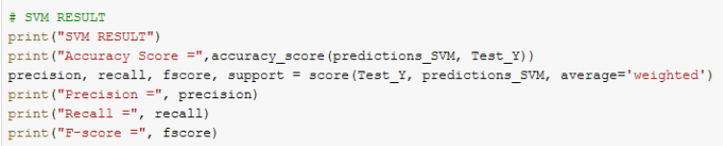
Script Code Confusion Matrix

Slide 13

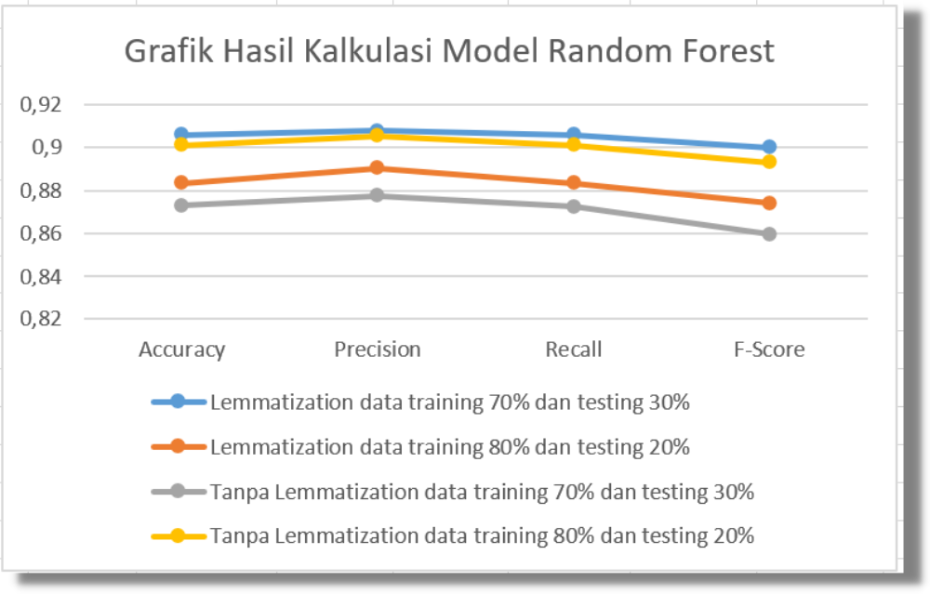
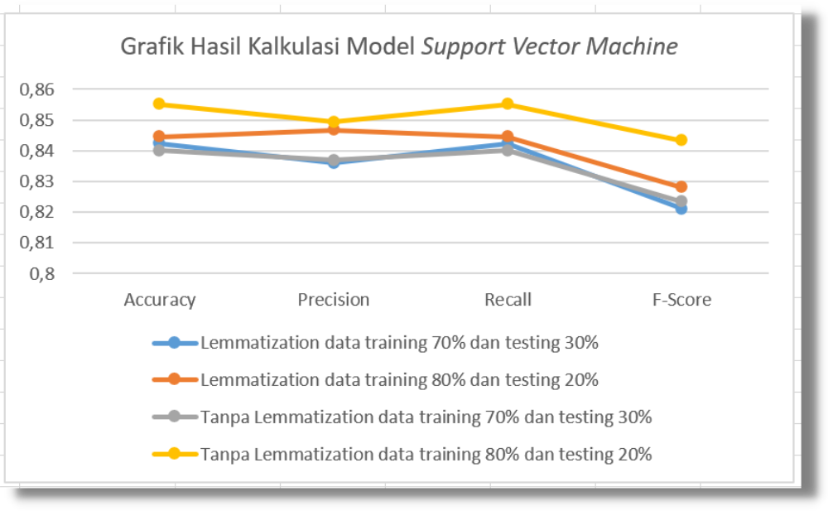
Hasil Kalkulasi

Slide 14
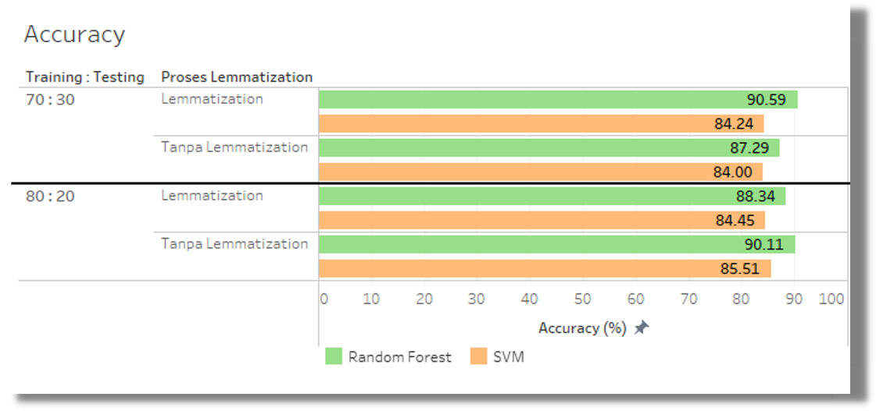
Hasil Akurasi

Slide 15
Kesimpulan
• Akurasi: 90.59%
• Precision: 90.77%
• Recall: 90.59%
• F-measure: 89.99%
Secara konsisten Random Forest memiliki tingkat akurasi yang lebih tinggi dari SVM.
Nilai akurasi tertinggi Random Forest 4.53% lebih tinggi dari nilai akurasi tertinggi SVM.
• Analisis Sentimen: TextBlob
• Text pre-processing: NLTK dengan Lemmatization
• Text classification: Random Forest
• Data training:testing: 70:30
Kombinasi
Terbaik

Slide 16

Kontribusi Penelitian
Penerapan text classification SVM dan Random Forest pada media sosial Twitter berbahasa Indonesia mengenai pelaksanaan vaksinasi COVID-19
Sebagai pelengkap cara untuk mengetahui sentimen masyarakat mengenai pelaksanaan vaksinasi COVID-19

Slide 17
Keterbatasan
Saran
• Melakukan pengubahan kata Bahasa Indonesia tidak baku menjadi kata baku.
• Menggunakan kata hasil stopword dalam proses lemmatization.
• Menggunakan library NLP lainnya dalam proses data preprocessing dan mencoba algoritma lainnya.
• Mengganti jumlah pemberian label sentimen dalam proses pemberian label.
• Menggunakan metode K-Fold dalam pembagian data training dan testing sebagai pembanding.
• Adanya keterbatasan penarikan data oleh library Tweepy sehingga penarikan data (tweet) dilakukan berulang kali .
• Tidak melakukan proses pengubahan kata tidak baku menjadi baku.
• Library GoogleTrans memiliki limitasi penerjemahan yaitu hanya sebanyak 300 tweet sehingga tweet lainnya diterjemahkan secara manual.
• Proses Lemmatization menggunakan data dari stemming sehingga hasil proses tidak menunjukkan perbedaan.

Slide 18
Terima kasih

